Slide 1
BASES DE DATOS · PRÁCTICA 2
Natfy: proyecto musical
Modelo Entidad–Relación Extendido
Damas Garnica Adrian
Esparza Ramón Fernando Adán
Ramos Padrón Jesus Emmanuel
Hernandez Barrios Samuel Rodrigo
Ingeniería en Sistemas Computacionales · 18 de octubre de 2026
3CV4 · Natfy
01
Notes:
Bloque independiente de Natfy. Los modelos de Sismos y sus propuestas se encuentran en Proyecto-Asig-Sismos.

Slide 2
BASES DE DATOS · PRÁCTICA 2
Natfy: una comunidad musical
Proyecto propio, nombre provisional
Usuarios: perfiles, seguidores, publicaciones y conversaciones.
Creadores: pistas, proyectos colaborativos y versiones.
Tienda: mercancía e instrumentos, pedidos y detalle de compra.
Moderación: reportes sobre distintos tipos de contenido.
3CV4 · Natfy
02
Notes:
Dedicar cerca de dos minutos al modelo propio en total. Las capacidades de creador y moderador pueden coexistir y un usuario puede no tenerlas. La tienda forma parte de la red social. Requisitos ampliados actualizados a Natfy.

Slide 3
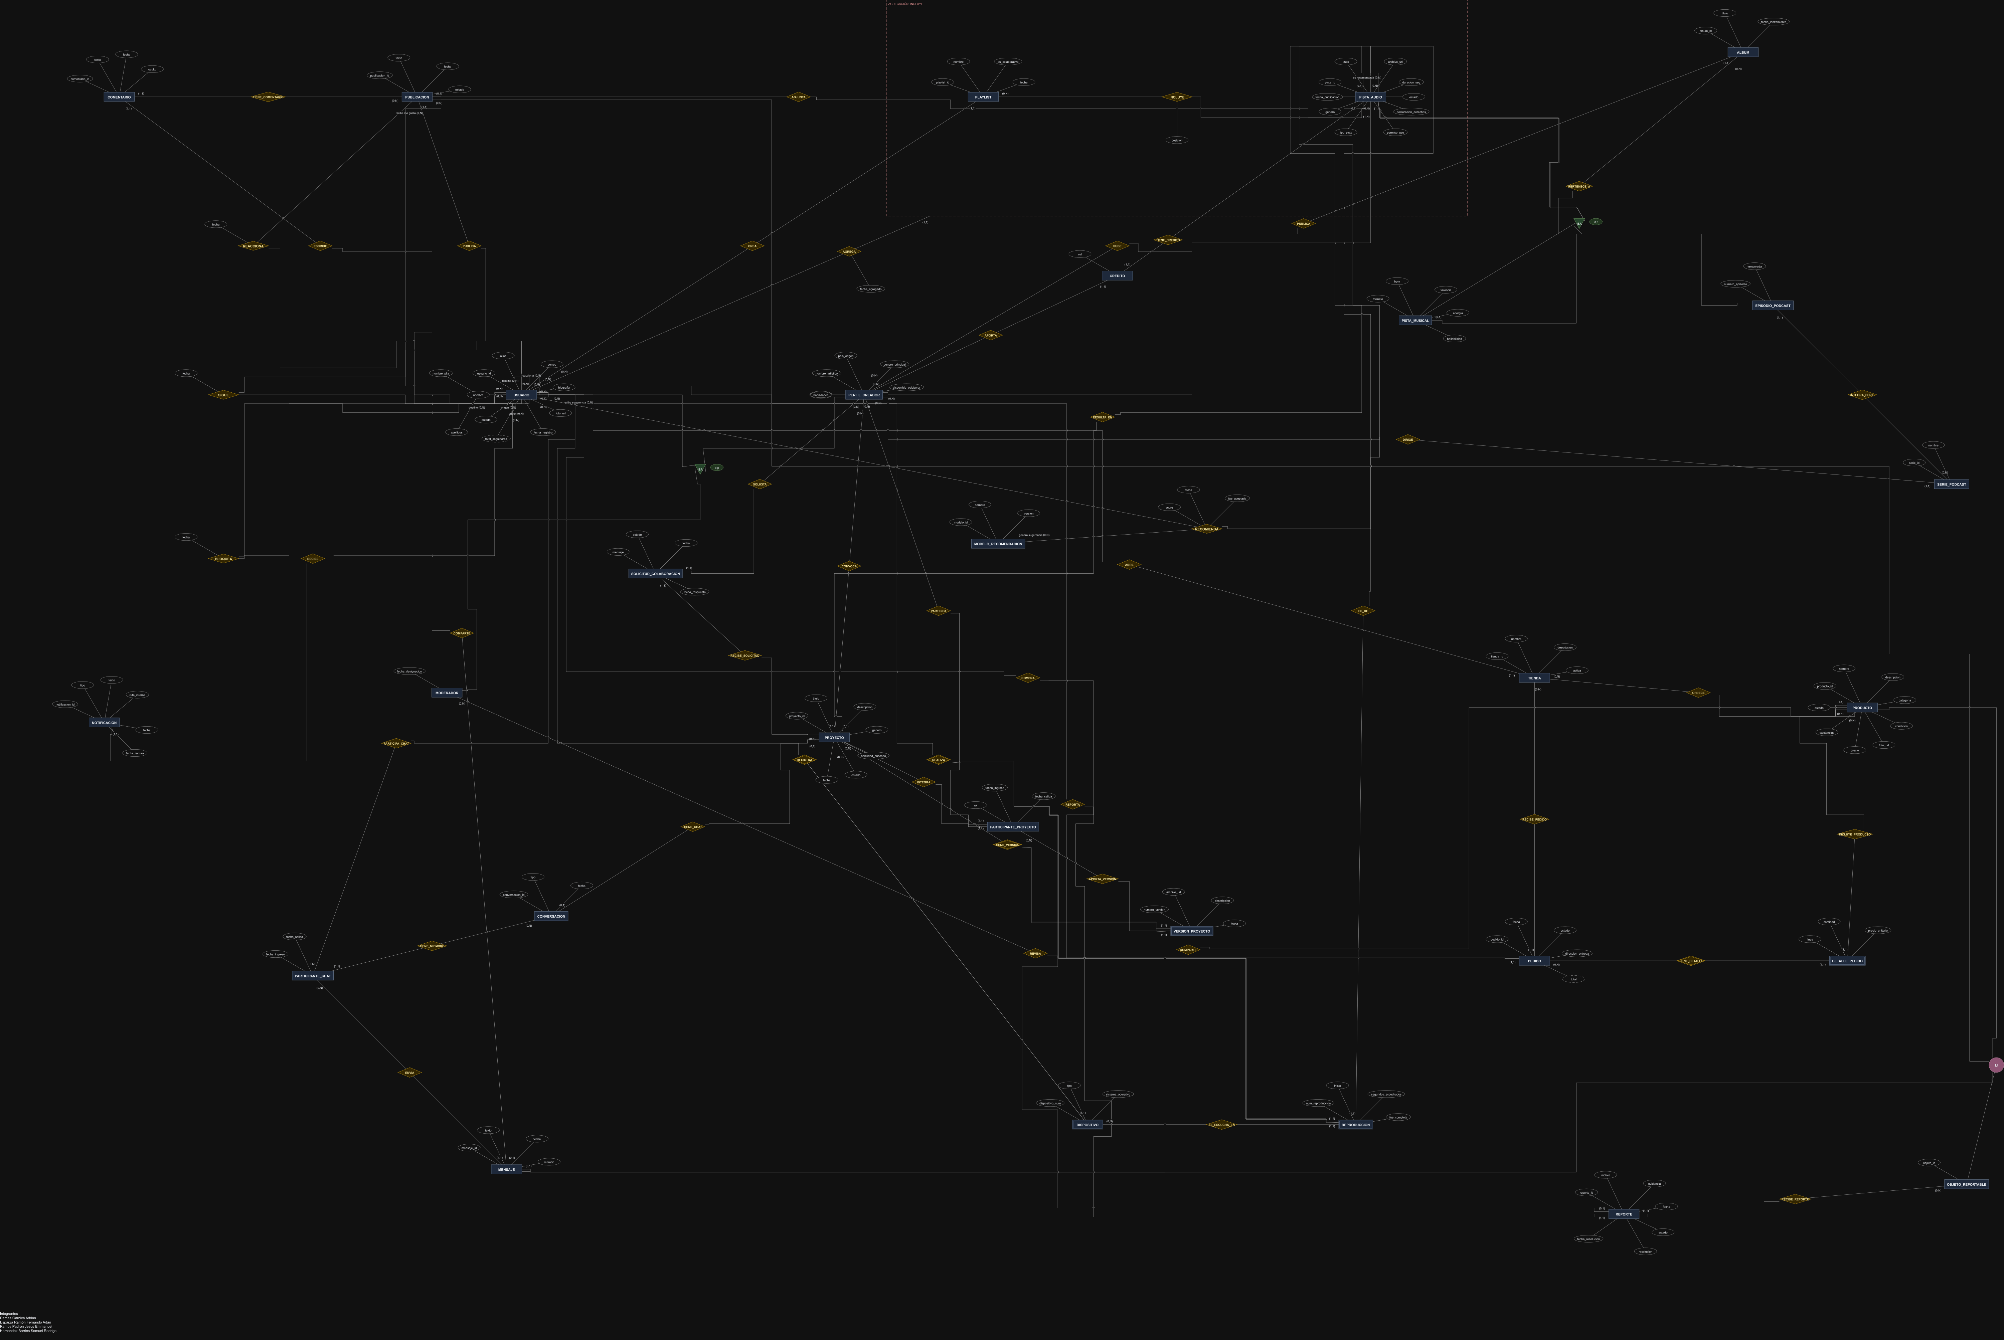
BASES DE DATOS · PRÁCTICA 2
Natfy: EER en notación Peter Chen
Modelo final aprobado. Abrir el SVG o draw.io para leer sus detalles
3CV4 · Natfy
03
Notes:
Fuente: proyecto-propio/NATFY-DIAGRAMAS-FINALES.drawio, pestaña EER Chen completo. Se conserva sin modificaciones. Explicar especialización de usuarios solapada y parcial, audio disjunto y total, y un ejemplo de entidad débil.

Slide 4
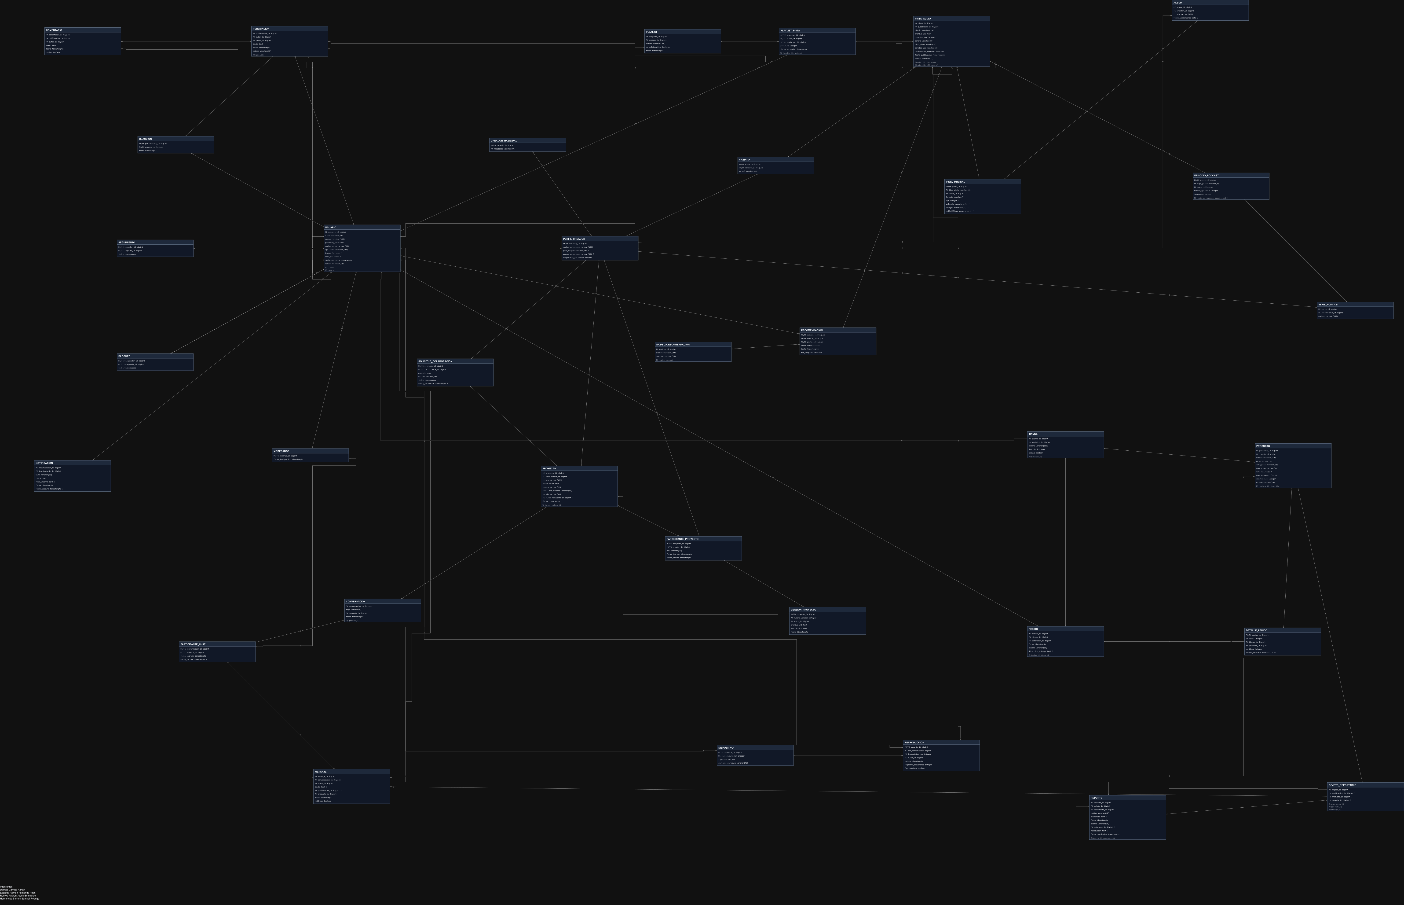
BASES DE DATOS · PRÁCTICA 2
Natfy: EER en notación Crow’s Foot
El mismo alcance, con claves y cardinalidades junto a las entidades
3CV4 · Natfy
04
Notes:
Fuente: exportación final aprobada eer-crows-feet.png. El archivo vectorial permite ampliar. Ejemplos: mensajes identificados dentro de su conversación, detalles dentro de pedido, versiones dentro de proyecto. No rediseñar aquí las cuatro pestañas aprobadas.

Slide 5
BASES DE DATOS · PRÁCTICA 2
Tres consultas que justifican el modelo
Los requisitos documentan sus relaciones y reglas
Consultar quién incorporó una pista a una playlist, su posición y fecha.
Identificar quién aporta una versión a un proyecto y con qué rol.
Comparar la aceptación de recomendaciones por versión de modelo.
3CV4 · Natfy
05
Notes:
Relacionar cada consulta con las entidades exactas de requisitos-ampliados.pdf. Comentar agregación de INCLUYE y categoría de objeto reportable solo si hay tiempo. No afirmar resultados de consultas que aún no se han ejecutado.

Slide 6
BASES DE DATOS · PRÁCTICA 2
Modelo propio y continuidad
Natfy conserva sus cuatro diagramas finales
Red social musical con colaboración y tienda.
Requisitos ampliados y modelos en draw.io, PNG y SVG.
El proyecto asignado continúa en Proyecto-Asig-Sismos.
3CV4 · Natfy
06
Notes:
El bloque de Natfy puede combinarse con la exposición del proyecto asignado cuando lo solicite el docente. La separación no acredita la revisión pendiente de un compañero.

